Slide 1
Het Potential-traject: iets voor je school?

Slide 2
Waarom Potential?
Groeiende diversiteit leerlingenpopulatie
Groeiende tendens naar het creëren van inclusieve leeromgevingen
Groeiende complexiteit leerkrachtenpraktijk
Grote uitdagingen voor professionele ontwikkeling

Slide 3
Leervragen: realiteit?
Dries is een enthousiaste leerkracht die de diversiteit in de klas nog meer wil waarderen en benutten. Hij vraagt zich wel af hoe ze dit allemaal georganiseerd krijgt in de klas. Hij wil de lat hoog blijven leggen voor elke leerling en daarmee ingaan tegen collega’s die klagen dat het niveau blijft dalen. Hij wil ook alle collega’s meekrijgen en vindt dat de directie het wat te veel zijn beloop laat…
Martine vraagt een overleg met het CLB over een anderstalige, kansarme jongen in de klas die slechts mondjesmaat tot leren komt en voortdurend uitdagend gedrag stelt. Ze zou graag horen wat er precies met hem aan de hand is, zodat hij eventueel kan verwezen worden naar speciale begeleiding of therapie. Ze vraagt zich af wat ze intussen kan doen om de situatie haalbaar te houden, zodat hij het klasgebeuren minder stoort.
Shari zit in het laatste jaar van de lerarenopleiding. Ze heeft net een boeiende, maar intensieve stage achter de rug. Ze heeft het gevoel dat ze in haar opleiding lang nog niet alles geleerd heeft om aan de noden van alle kinderen tegemoet te komen. Ze weet bijvoorbeeld nog niet goed hoe ze best met ouders omgaat, bijvoorbeeld bij kansarme en meertalige leerlingen, of ouders die allerlei redelijke aanpassingen vragen voor hun kind.
Notes:
Om te illustreren hoe je op zoek kunt gaan naar hulpbronnen, vertrekken we vanuit het verhaal van 3 verschillende leerkrachten. Zij stellen daarbij de volgende eigen leervragen.
Scannend er één eruit kiezen, bv. Martine

Slide 4
Doelen traject
Professionele ontwikkeling in het creëren van inclusieve leeromgevingen
DIVERSITEIT WAARDEREN & BENUTTEN IN DE KLAS
VERBINDEND SAMENWERKEN MET DIVERSE PARTNERS IN & RONDOM DE SCHOOL
PROFESSIONELE ONTWIKKELING

Slide 5
1. Inclusieve competentiegroei…?

Slide 6
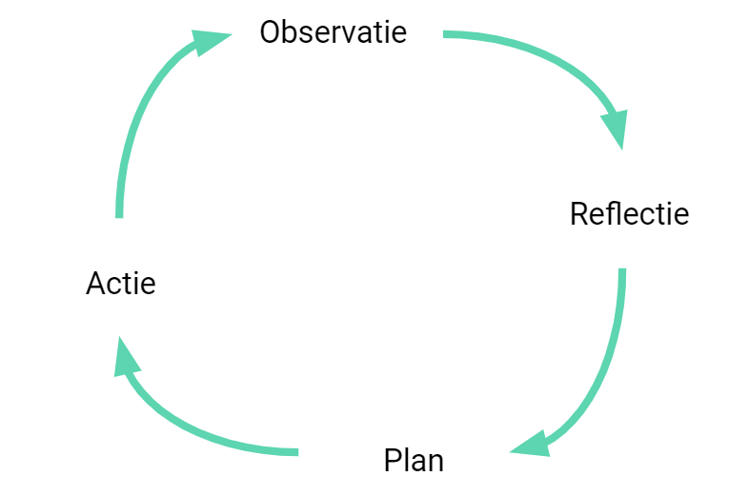
1. Actieonderzoek: van jouw leervraag naar doel - actie…
Krachtig lesgeven in diversiteit en verbindend samenwerken met diverse partners, bijvoorbeeld …
Ik wil beter leren omgaan met een anderstalige, kansarme jongen die slechts mondjesmaat tot leren komt en voortdurend uitdagend gedrag stelt
Ik wil mijn lessen toegankelijker maken voor al mijn leerlingen en hen allemaal gemotiveerd houden
Ik wil alle ouders bereiken en zoek wie me daarbij kan helpen

Slide 7
2. Traject en bijeenkomsten: wat biedt het Potential-traject je?
Professionalisering en ontwikkeling van je competenties voor inclusie
Een wetenschappelijk onderbouwde werkwijze
Duurzame versterking van de samenwerkende en lerende kracht in je team
Vernieuwende hulpbronnen: materialen, coaching en feedback om ieders leerpotentieel te versterken

Slide 8
2. Traject en bijeenkomsten: wie heb je nodig?
Ideaal gezien 4 à 10 leerkrachten die een aantal keer bijeenkomen
Eén of twee collega’s of een externe begeleider die het traject willen (leren) ondersteunen, begeleiden en coachen
Een schoolteam dat openstaat voor uitwisseling van kennis en ervaringen
Steun van de directie

Slide 9
2. Traject en bijeenkomsten: hoeveel tijd vraagt het?
Effectief professionaliseren vraagt ideaal gezien
een twintigtal contacturen= bv. acht bijeenkomsten van twee à drie uur
gespreid over één of meer schooljaren
in een kernteam of schoolteam (minstens één keer uitwisselen in breder schoolteam, bv. pedagogische studiedag, personeelsvergadering,…)

Slide 10
Begeleiding, ondersteuning en coaching
Welke begeleiding en ondersteuning is er nodig?
Kan iedereen dit traject zomaar coachen of vraagt dit oefening, training, een specifieke kijk…?
1,2,3 start: GRROW…
Notes:
3. Begeleiding, coaching en ondersteuning (20’)
Welke begeleiding en ondersteuning is er daarbij nodig? (vraag 18 rol coach+19 vaardigheden)
Kan iedereen dit traject zomaar coachen of vraagt dit oefening, training, een specifieke kijk…? (vraag 20 Wie kan coachen? balans inhoud en proces, iedereen kan leren coachen- link met programma training Potential 2.0)
1,2,3 start: GRROW als springplank om samen te professionaliseren: waar wil jij naartoe, welke sterkte en uitdaging zie jij als coach, hoe kunnen deze vragen & antwoorden je helpen, wat ga je concreet doen? (vraag22 doelgericht aan de slag met GRROW)

Slide 11
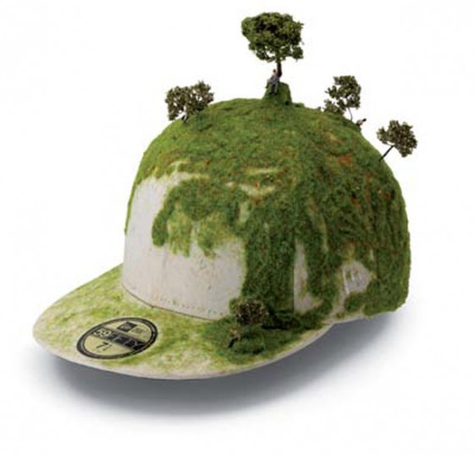
3. Begeleiding, ondersteuning en coaching : welke rol heeft de coach?
Een leerproces gericht op een inclusieve leeromgeving uitlokken
Collega’s begeleiden in hun traject van professionele ontwikkeling
Collega’s waarderend benaderen en doelgericht feedback geven
Hulpbronnen en materialen benutten om collega’s uit te dagen en te inspireren
Ontspannen groeien in de rol dankzij ondersteuning, training en/of intervisie

Slide 12
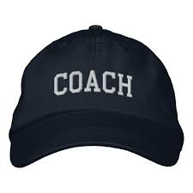
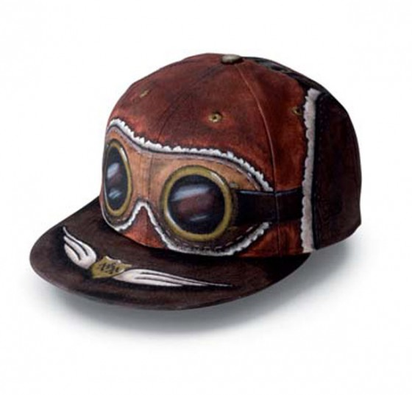
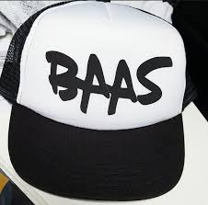
3. Begeleiding, ondersteuning en coaching : wie neemt de coachende rol op, met welke vaardigheden?
Balans inhoudelijke kennis - coachende vaardigheden
Groeigerichte kijk: iedereen kan leren coachen
Voorwaarde: tijd voor feedback, training, intervisie

Slide 13
3. Begeleiding, ondersteuning en coaching: doelgericht aan de slag met GRROW
Goal (Doel): Waar wil jij naartoe?
Realiteit: Welke sterkte en uitdaging zie jij als coach?
Rersources (Hulpbronnen): Hoe helpen de veelgestelde vragen en andere Potential-materialen je verder?
Opties: Welke mogelijkheden zie je voor jouw praktijk?
Will (Acties): Wat ga je concreet doen?
* Bron: Clement, J. (2015), werkvormen ‘Design studio’, ‘groeibundel’, begeleide intervisie

Slide 14
Spring samen hoog, ver, verder… Inspiratiemoment volgen? -> meld aan via www.potentialtoteach.be Veel geluk namens alle Potential-partners
Financiering:
VLAIO

